Slide 1
Chapter 5

Slide 2
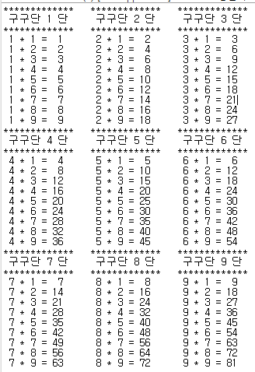
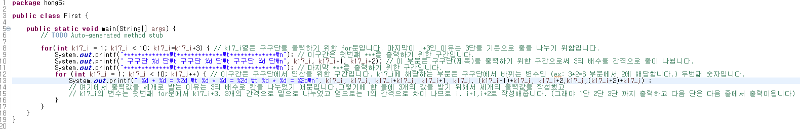
구구단
이 문제에서 중요한 점은 구구단을 순서대로 가로로 3번씩 줄을 바꾸면서 출력하는 것입니다.
이 문제를 풀기 위하여 for 문 안에서 k17_i=k17_i+3을 실행하여 풀었습니다. 이렇게 풀면 세로로 k17_i+3만큼 출력이 되어 1단 4단 7단이 먼저 출력이 되고 다음 줄에는 k17_i, k17_i+1, k17_i+2 를 통해 k17_i의 다음 숫자인 2단 5단 8단이 출력되고 마지막으로 3단 6단 9단이 출력되게 됩니다.

Slide 3
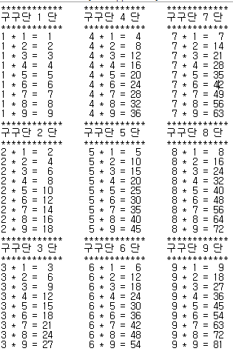
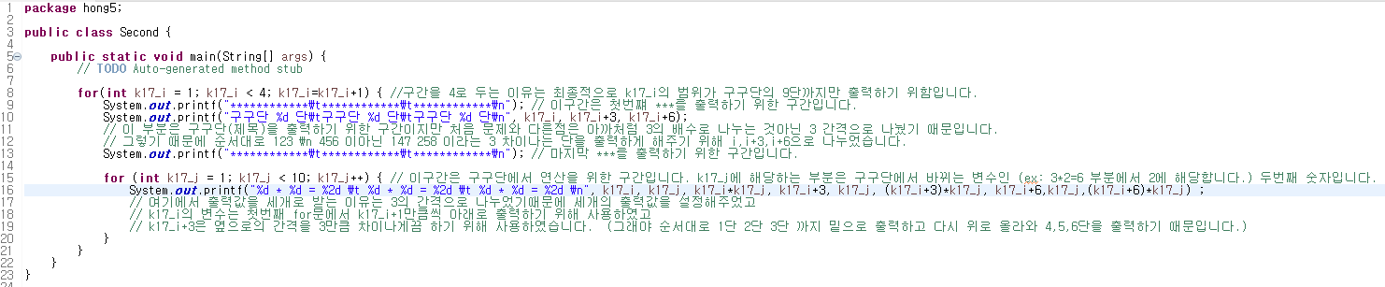
구구단2
반대로 이문제는 순서대로 세로로 3번씩 줄을 바꾸면서 출력하는 것입니다.
이 문제를 풀기 위하여 for 문 안은 k17_i = k17_i+1을 하여 세로로 한 개씩 구구단이 올라가게끔 만들어 세로로 1단, 2단, 3단을 출력하게 만들었고, k17_i, k17_i+3, k17_i+6 를 통해 가로로는 k17_i보다 3개의 숫자가 큰 4단, 5단, 6단을 세로로 출력하게 만들었고 마지막으로 7, 8, 9단을 출력하게 했습니다.

Slide 4
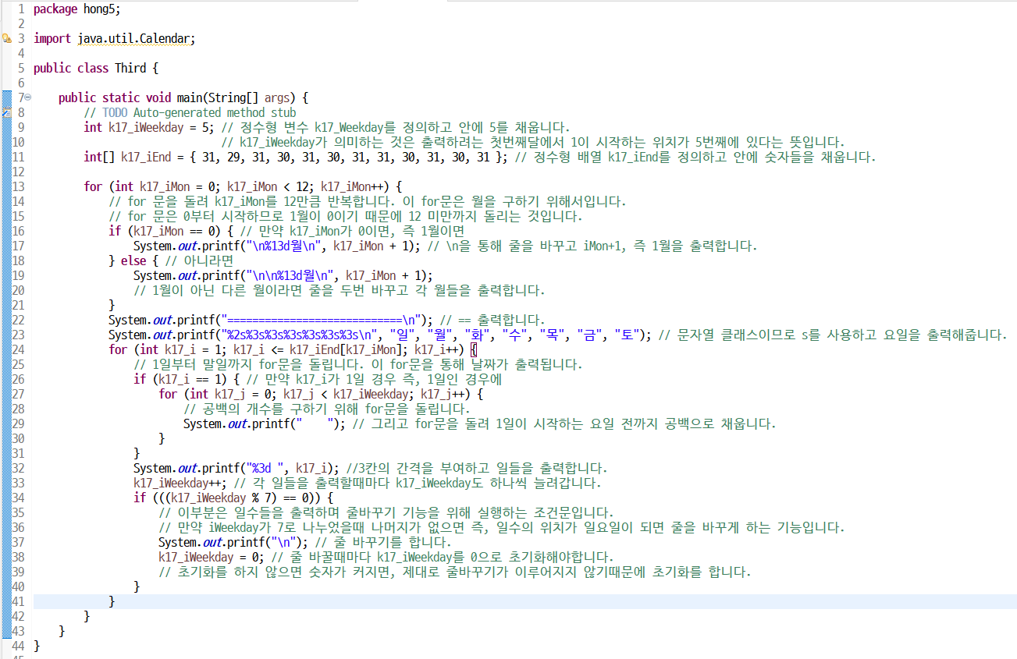
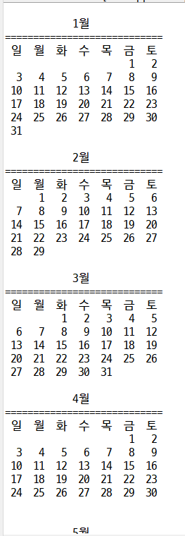
달력
달력에서 중요한 부분은 결국 화살표입니다. 날짜까지 다 출력했는데 줄 바꾸는 것이 가장 어려운 경우가 많은데 k17_iWeekday, 즉 날짜들이 일요일이 되면 줄을 바꾸게 하는 점이 주요 포인트였습니다. 한 주에 7일이 있으니 7로 나눴을 때 나머지가 없으면 일요일인 셈으로 그럴 때에는 \n을 통해 줄을 바꿔주면 됩니다.

Slide 5
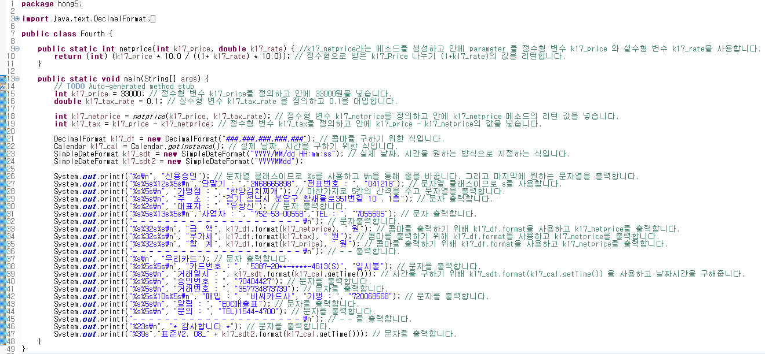
영수증1
이 영수중 문제는 어렵게 생각할 필요없이 출력만 하면 되는 문제였습니다.
하지만 금액과 30000원이여야 할 세전금액이 29999원으로 출력되고 부가세가 3001원으로 출력되는 문제점이 있었는데,
세전가격을 구하는 메소드에서
각 가격과 세율에 10.0씩 곱해주어 소수점을 나타내어 계산을 한 후 int로 받아 소수점을 없앴습니다.

Slide 6
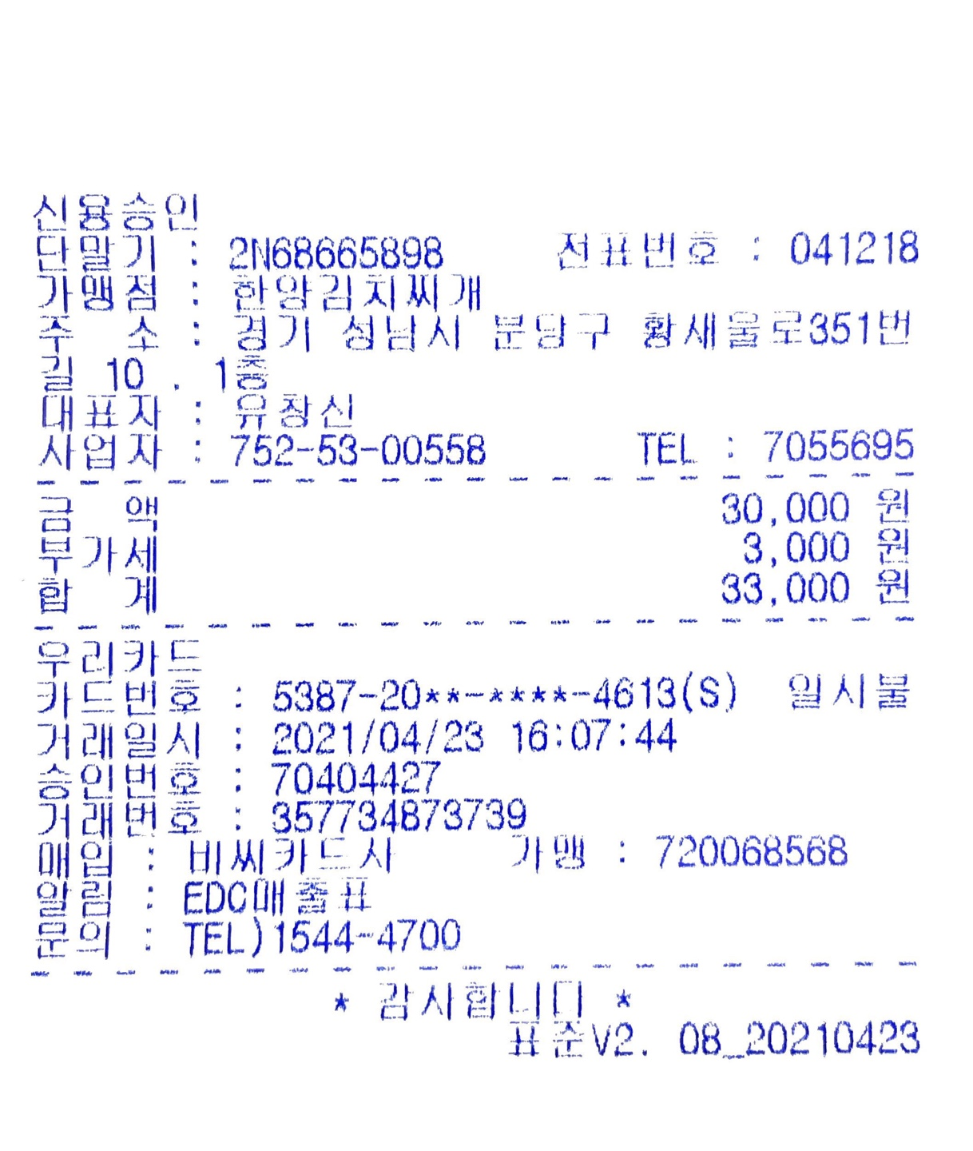
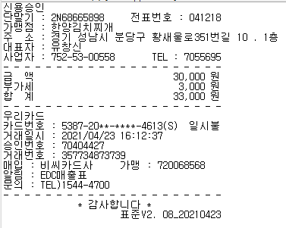
영수증1

Slide 7
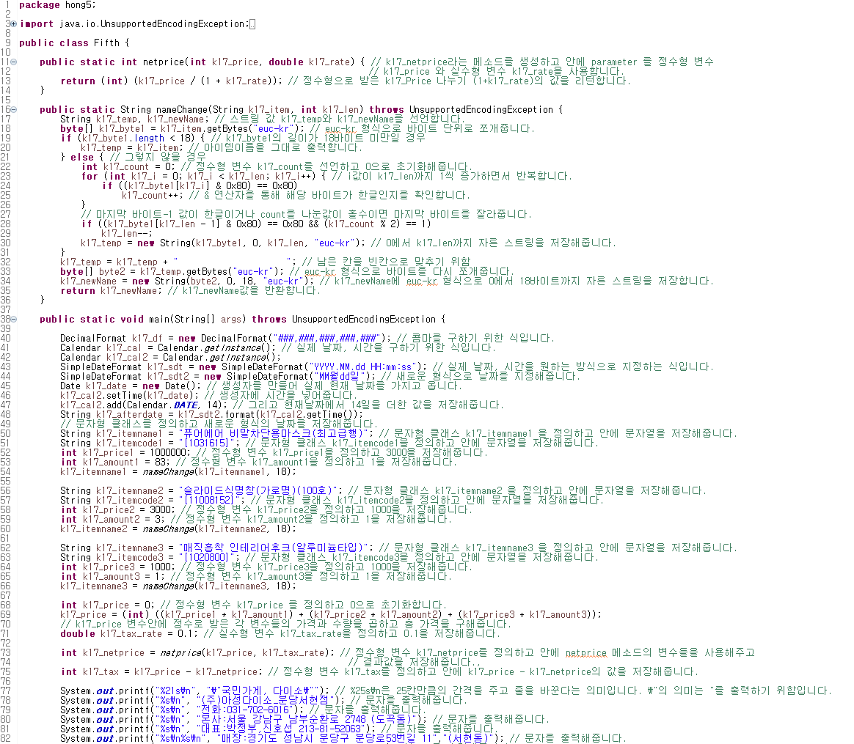
영수증2
이 영수증 문제에서 가장 중요한 점은 byte 수 지정입니다.
byte수를 조정하여 가격들이 최대 백만원 단위까지 출력되게끔 메소드로 함수를 만들어 글자들의 byte 기준으로 쪼개주었습니다.
byte수로 잘라주었기에 영어, 특수문자, 숫자, 한글 등에 제한을 두지 않고 출력을 할 수 있게 되었습니다.
다음으로 주의할 점은 14일 후의 날짜를 출력하는 부분입니다.
Date 메소드를 통해 현재 날짜를 출력하고
날짜 형식을 지정해주는 SimpleDateFormat를 사용하여 원하는 모습으로 지정하고 cal2.add(Calendar.DATE, 14)일을 통해 현재 날짜에서 14일 후의 날짜를 지정형식으로 출력하게 해줍니다.

Slide 8
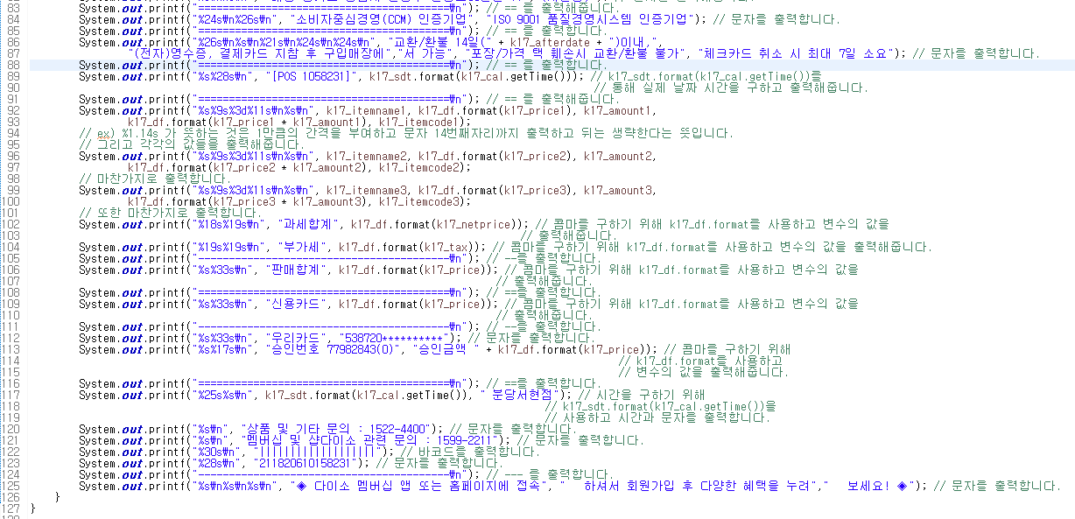
영수증2
이미 메소드로 byte로 쪼갠 글자들을 각 k17_itemname 변수에 저장을 해주었기에
그대로 입력하고 출력을 해주면 됩니다.

Slide 9
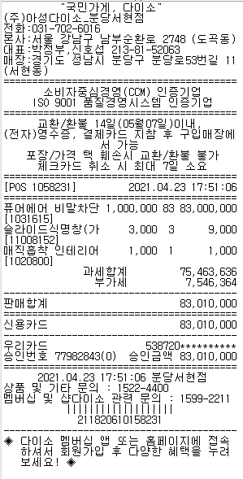
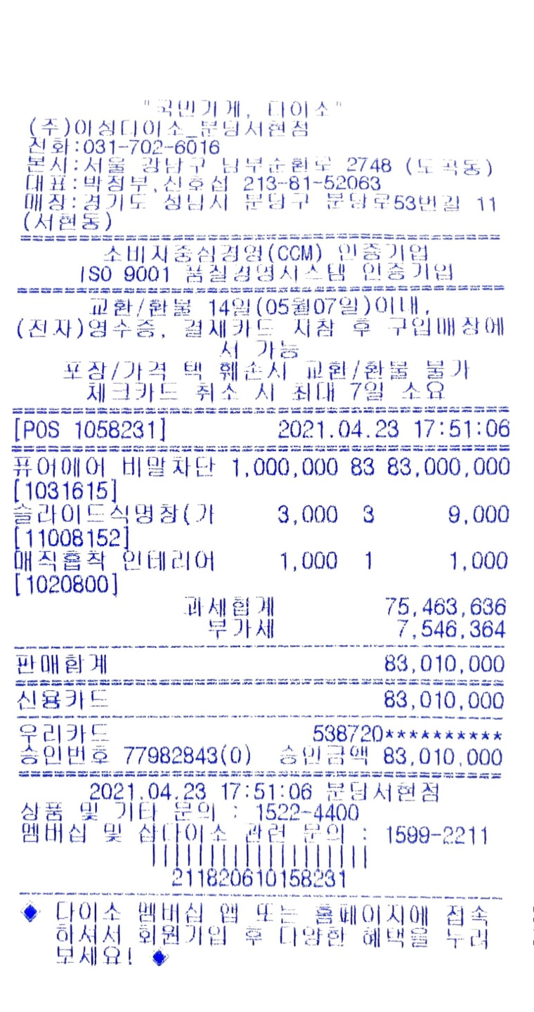
영수증2

Slide 10
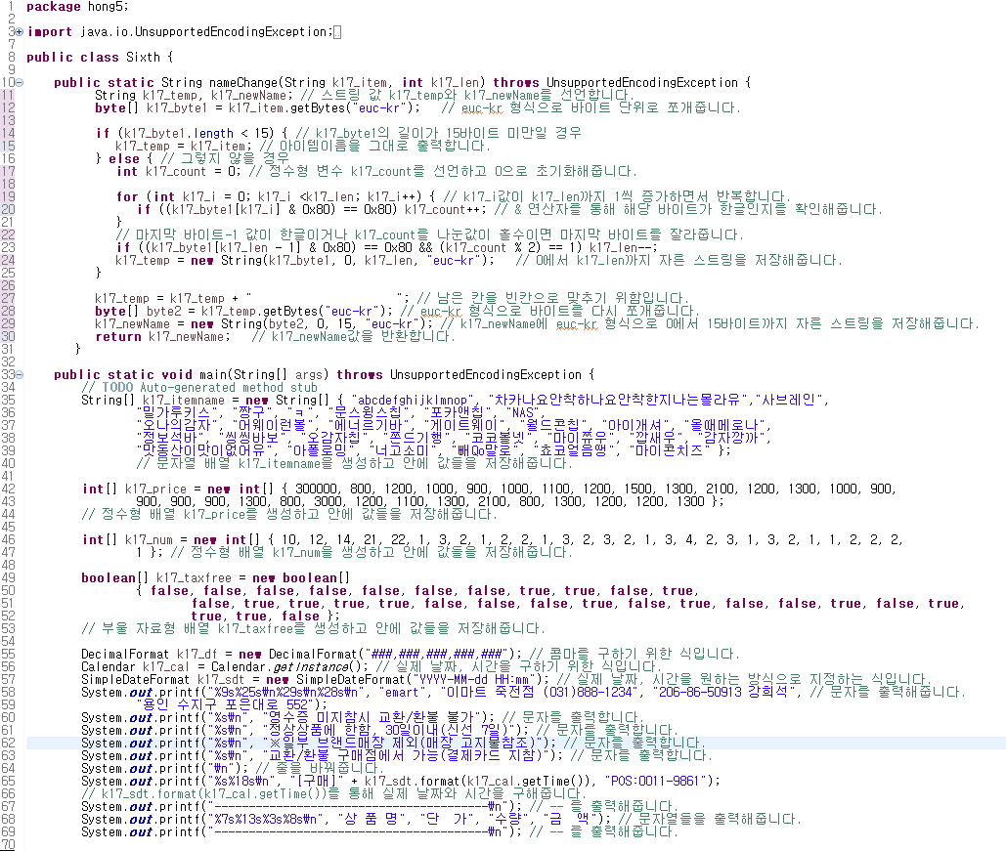
영수증3
이 문제는 다른 영수증 문제들과 다르게 배열을 사용해서 대량의 값들을 출력하는 문제입니다. 또한, 처음으로 Boolean 자료형 배열을 사용하여 면세상품과 과세상품을 구분하는 작업이 있었습니다.
이 문제 또한, 메소드를 통해 byte수로 글자들을 쪼개주었습니다. 이 문제에서도 단가가 최대 백 만원 단위까지 출력이 될 수 있도록 15byte로 지정해주었습니다.

Slide 11
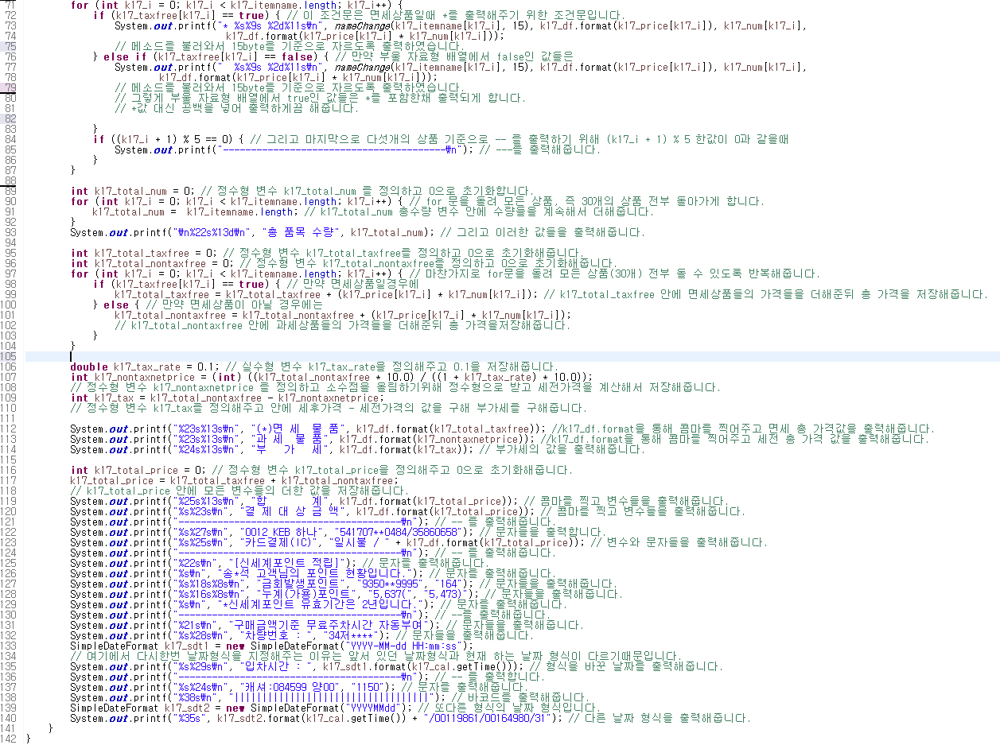
영수증3
이 문제의 특이점은 5개의 품목 당 줄을 줄을 출력해주는 부분입니다. 그렇기에 k17_i를 + 1 을 5로 나누었을 때 나머지가 0이면 줄이 출력되도록 했습니다.
마지막으로 전 예시에서 다룬 세전가격과 세금을 구하는 공식을 사용하여 과세품목에 대한 세전가격과 부가세를 구했습니다.
ps) 오타와 세세한 부분들을 주의해주세요! :P

Slide 12
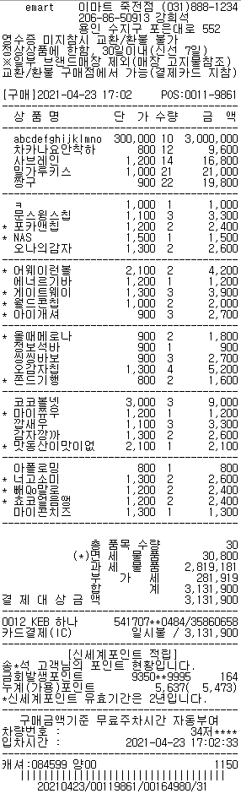
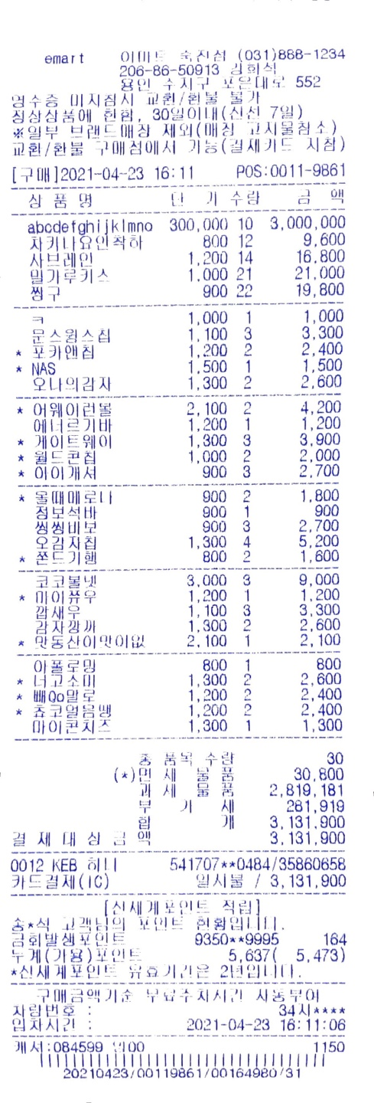
영수증3

